Slide 1
Tiết 8+9
Chủ đề 1: Các phép đo.
Bài 4: Đo chiều dài.

Slide 2
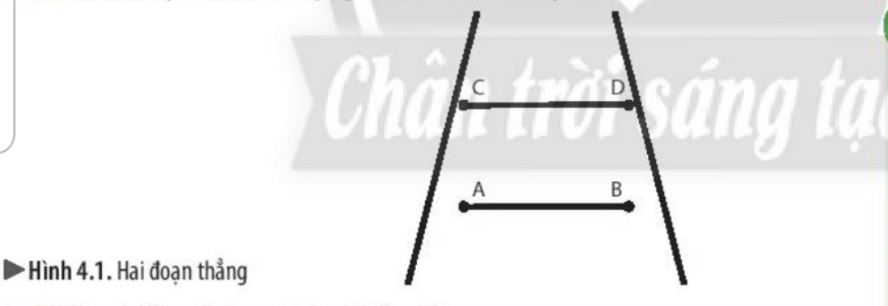
1. Đơn vị và dụng cụ đo chiều dài:

Slide 3
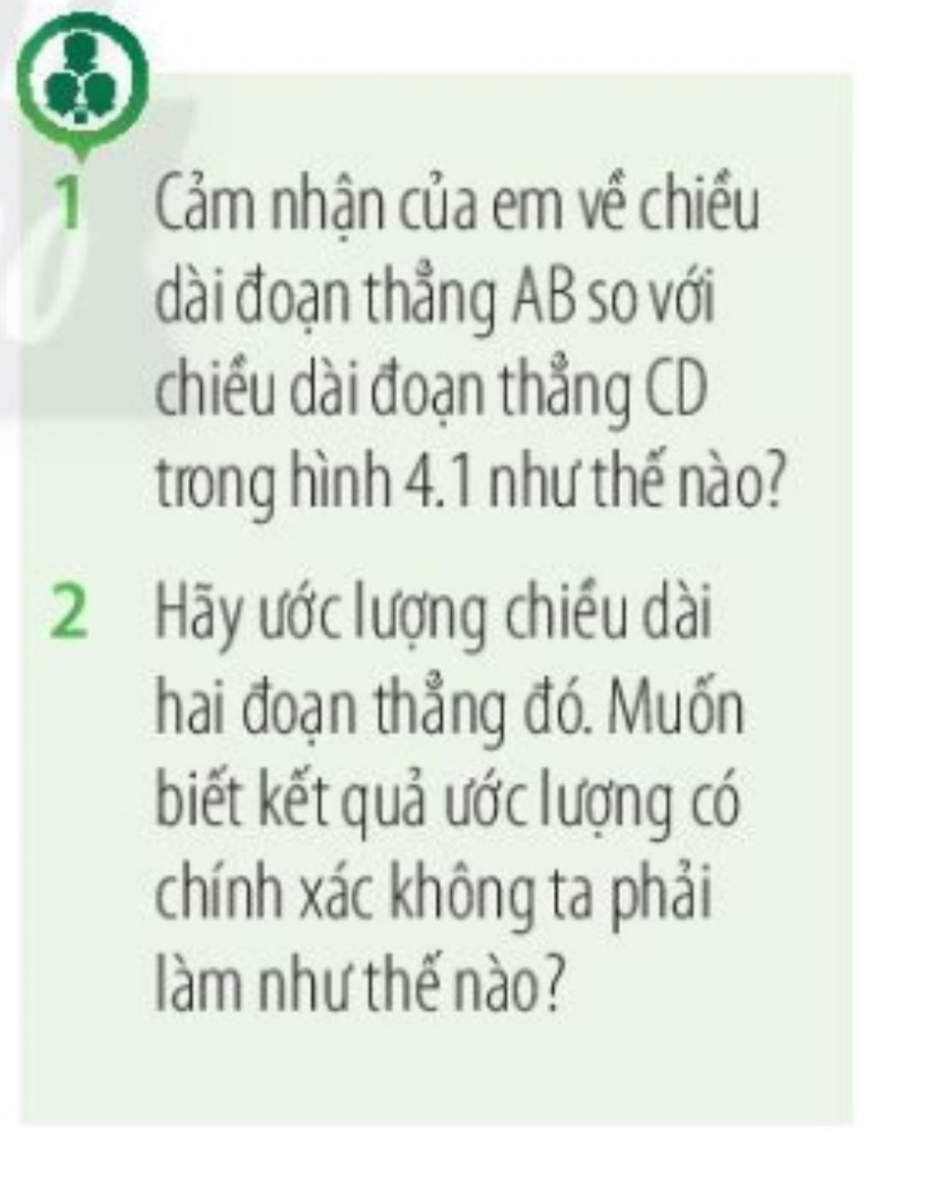

Slide 4
a.Đơn vị đo chiều dài:
Đơn vị đo chiều dài trong hệ thống đo lường chính thức của nước ta hiện nay là mét (metre), kí hiệu: m
1mm= 0,001m
1cm= 0,01m
1dm=0,1m
1km= 1000m

Slide 5
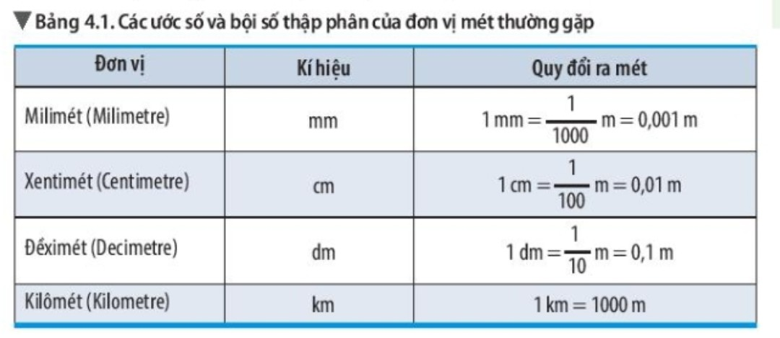

Slide 6
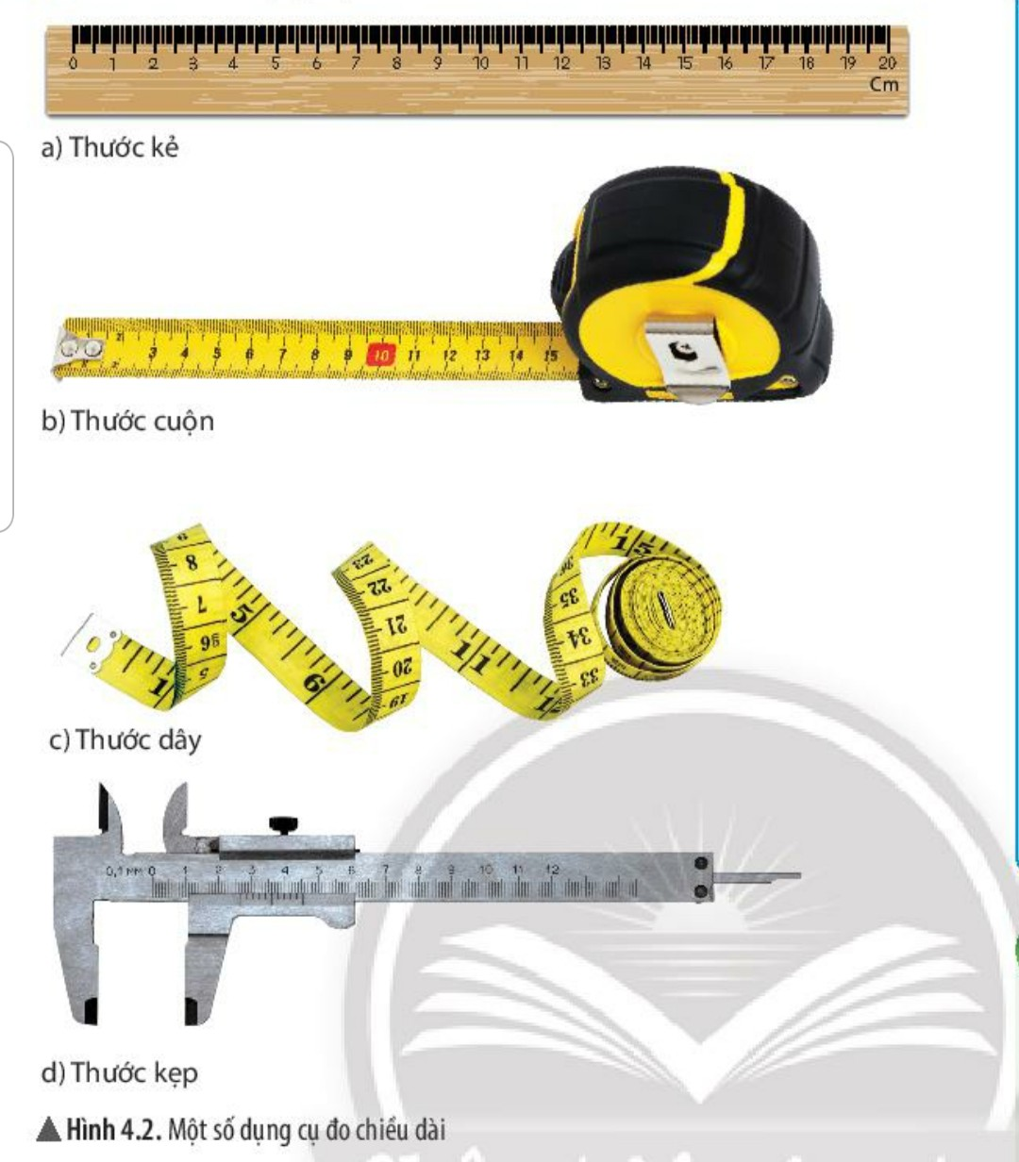
b. Dụng cụ đo chiều dài:

Slide 7
b.Dụng cụ đo chiều dài:
-Dụng cụ đo chiều dài là thước.

Slide 8
- Khi sử dụng thước ta cần chú ý:
Giới hạn đo của thước là chiều dài lớn nhất ghi trên thước.
Độ chia nhỏ nhất của thước là chiều dài giữa hai vạch chia liên tiếp trên thước.

Slide 9




Xác định GHĐ và ĐCNN của các thước sau:
a) GHĐ : 10cm
ĐCNN: 0,5cm
b) GHĐ : 10cm
ĐCNN: 0,1cm
c)
c) GHĐ : 15cm
ĐCNN: 1cm
Notes:
Bài trước hs đã học định nghĩa về GHD, DCNN. Yêu cầu nhắc lại.

Slide 10
2. Thực hành đo độ dài:

Slide 11
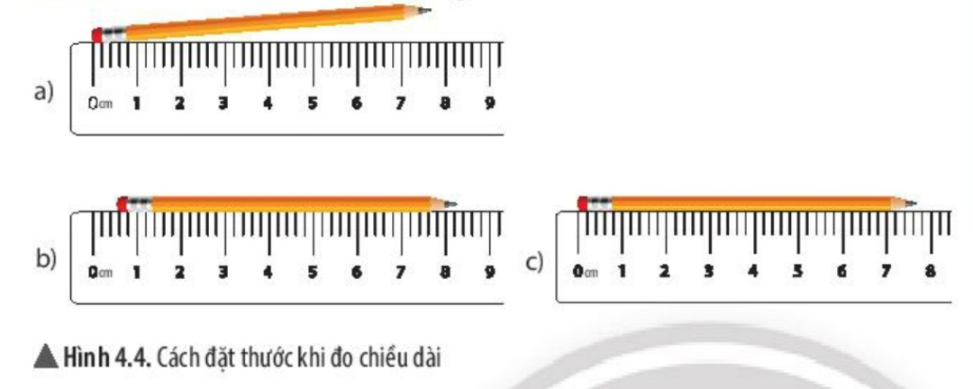

Slide 12
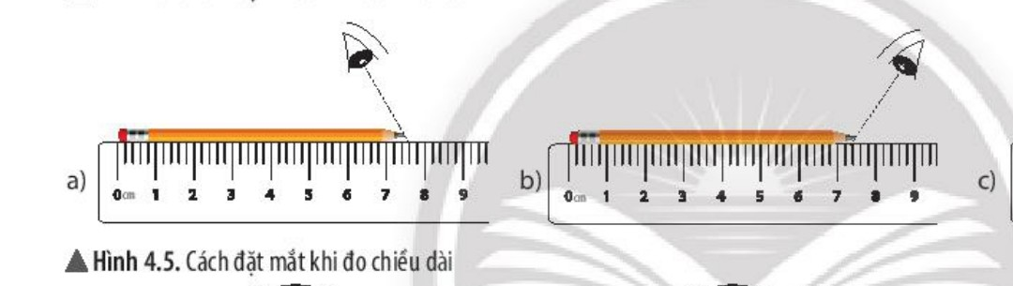

Slide 13
Khi đo chiều dài của một vật bằng thước, ta cần thực hiện các bước sau:
Bước 1: Ước lượng chiều dài của vật cần đo.
Bước 2: Chọn thước đo phù hợp.
Bước 3: Đặt thước đo đúng cách.
Bước 4: Đặt mắt đúng cách, đọc giá trị chiều dài của vật cần đo theo giá trị của vạch chia trên quy định thước gần nhất với đầu kia của vật.
Bước 5: Ghi kết quả mỗi lần đo

